Slide 1
Théorie niveau II

Slide 2
reglementation/essouflement/SP/froid/apnée/sphereORL/Narcose/Barotrauma/ADD/planif/Ordi/Moyen de deco/Procédure de deco/Flotta/Dissolution/Compressibilité de lair/détendeur/

Slide 3
PLan
I - Réglementation
II - Physique
Compressibilité de l’air
Archimède
Dissolution des gaz
III - Accidents/ Incidents de plongées
Barotraumatiques
Biochimiques
IV - Tables de plongée – Ordinateur de plongée
Les tables MN 90
Les ordinateurs de plongées

Slide 4
REGLEMENTATION
Prérequis: Être certifié niveau 1 et avoir 16 ans, bien que l’autonomie ne soit effective qu’à partir de 18 ans
Le niveau deux se compose de deux aptitudes distinctes:
Le PA 20 : Plongeur autonome jusqu’à 20 mètres
Palanquée de deux ou trois plongeurs niveau 2 ou plus
Le PE 40 : Plongeur encadré entre 20 et 40 mètres
Planquée de 4 plongeurs maximum encadré par un moniteur

Slide 5
Physique appliquée a la plongée
I – Compressibilité de l’air
Pression et Volume – Loi de mariotte
Consommation
Pression partielle d’un gaz – Loi de dalton
II - Archimède
III - Dissolution des gaz
IV - Compressibilité des gaz

Slide 6
La compressibilité de l’air
Prérequis: Pression volume
Objectifs: comprendre comment l’air est compressible, et quels sont les conséquences physiologique de la respiration d’air compressé
Justification: En plongée nous sommes en permanence en train de respirer de l’air compressé
I – La compressibilité - pression, volume et quantité de molécules
II – Consommation
III – Pression partielle d’un gaz
Notes:
I compressibilité – conso – litrage - II

Slide 7
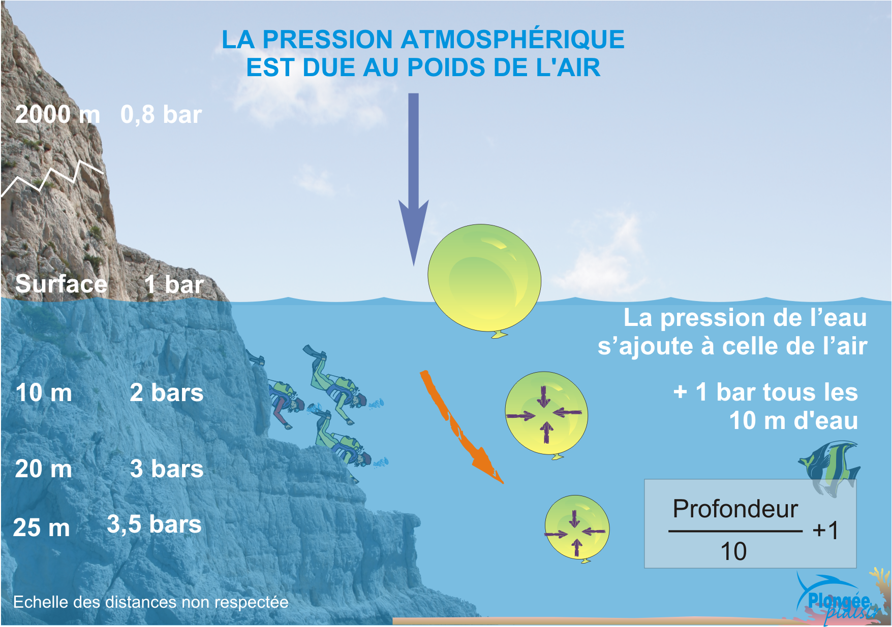
La compressibilité de l’air
La compressibilité - pression, volume et quantité de molécules:
Rappel :
AIR : 20 % O2 + 80 % N2

Slide 8
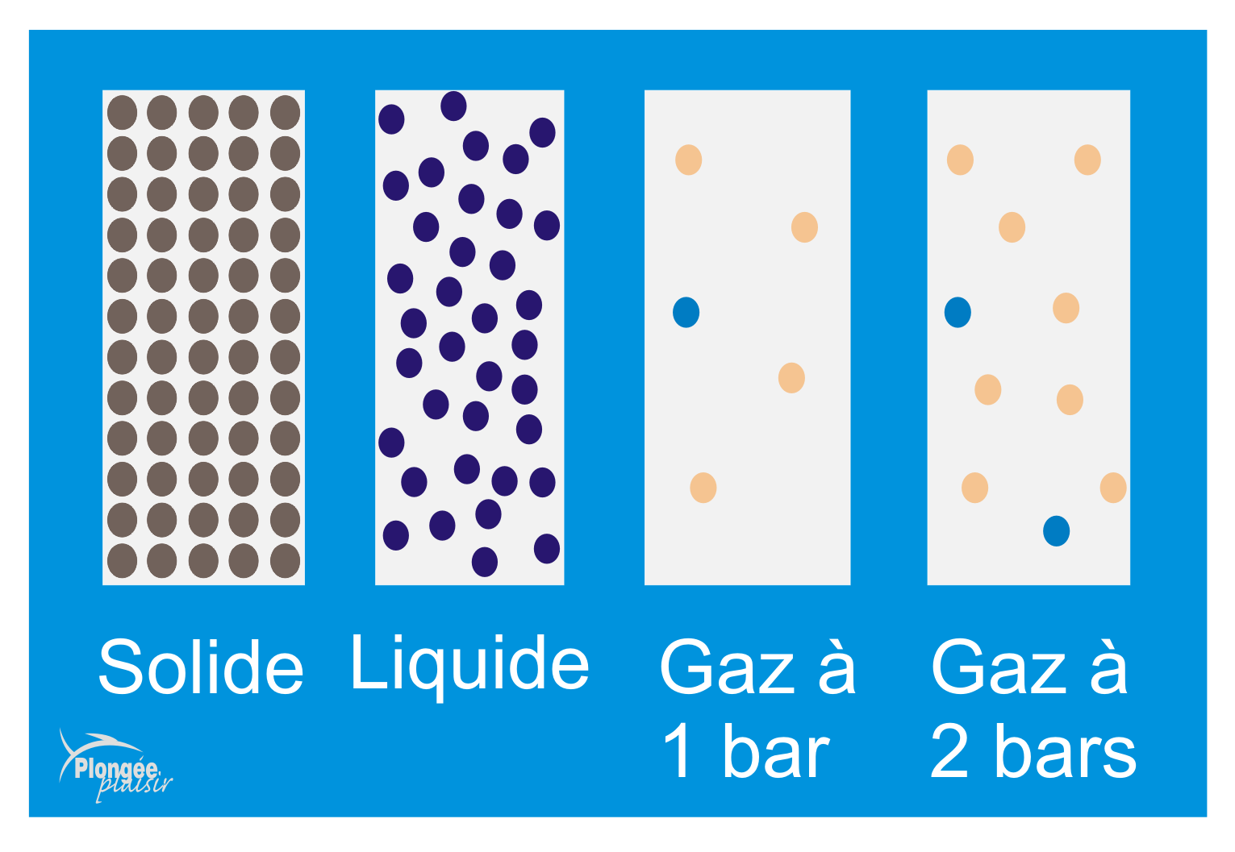
La compressibilité de l’air
La compressibilité - pression, volume et quantité de molécules:
Pourquoi l’air se comprime il?
Votre bouteille de plongée de 12 litres, contient 12 x 200 litres d’air c’est-à-dire 2400 litres d’air
Notes:
Meme qt dans plus petit volume ou plus grande qt dans meme volume

Slide 9
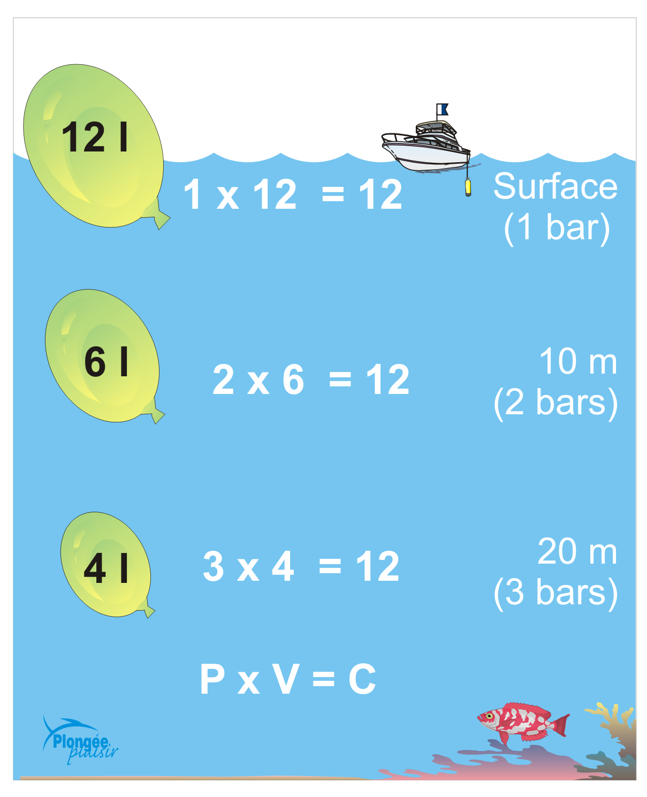
La compressibilité de l’air
La compressibilité - pression, volume et quantité de molécules:
L’air se comprime, mais dans quelle mesure?
- P x V = Constante
Donc V = Constante / P
P1 x V1 = P2 x V2 = P3 x V3
C’est la loi de mariotte
Notes:
Temperature que pasa si volume invariable

Slide 10
La compressibilité de l’air
Application:
Un plongeur descend un ballon de baudruche de 15 Litres a 20 mètres, quel sera son Volume:
Un plongeur rempli un ballon de baudruche de 10 litres d’air à 35 mètres, quelle sera son volume
en surface
5 litres
?
?
A 10 mètres :
?
45 litres
22,5 litres

Slide 11
La compressibilité de l’air
Consommation:
Vous savez qu’une bouteille gonflé à 200 bars signifie qu’il y a 200 fois le volume d’air de la bouteille et qu’en plongée on respire de l’air à la pression ambiante
Calcul de consommation: Vous consommez 10 bars à 35 mètres en 5 min, vous avez une bouteille de 12 litres, quelle est votre consommation d’air remmené à la surface?
Vous avez consommé:
Soit un équivalent surface de
Vous consommez 24 Litres par minute
10 x 12 x 4,5 = 540 litres d’air à 35 mètres en 5 minutes
540 / 4,5 = 120 Litres
Soit en une minute
120 / 5 = 24

Slide 12
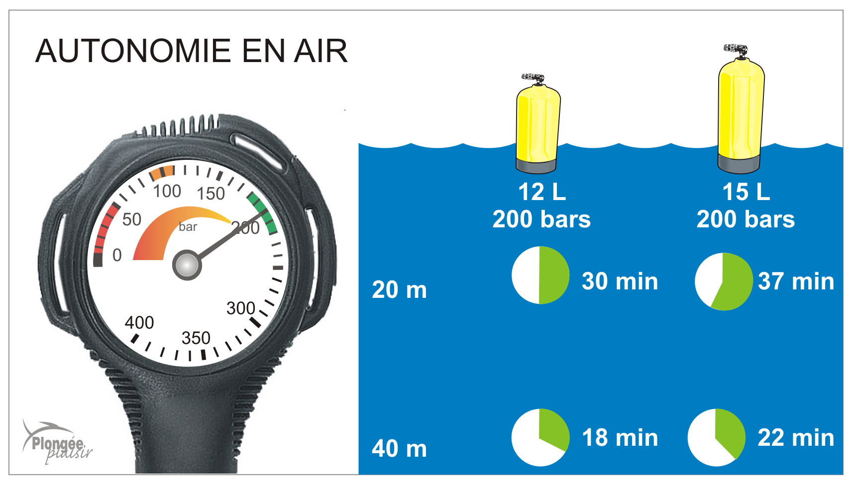
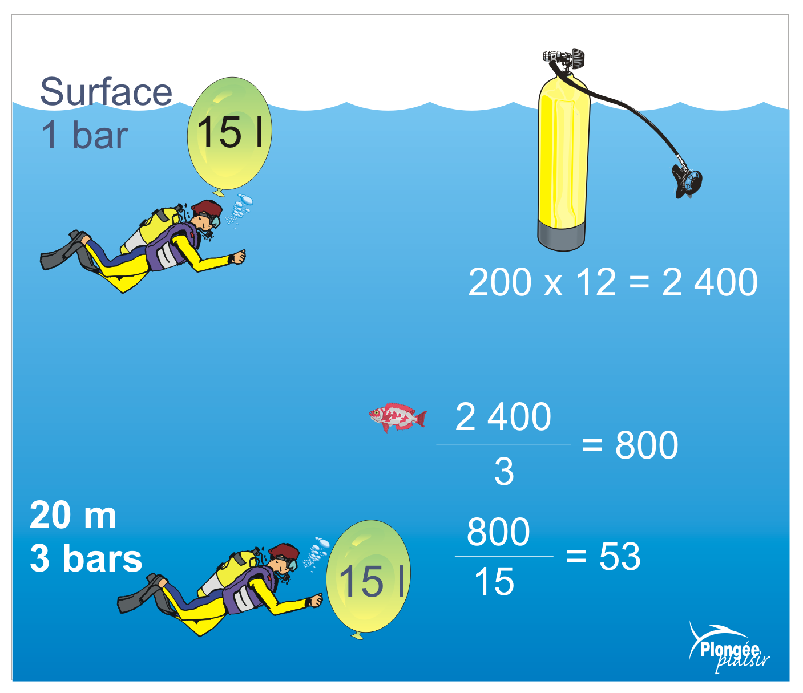
La compressibilité de l’air
Consommation:
Calcul d’autonomie:
Vous avez une bouteille de 12 litres à 200 bars, vous consommez 15L/min, combien de temps pouvez vous restez à 20 mètres avant de n’avoir plus d’air?
OU
2400 / 15 = 160 minutes en surface donc 160 / 3 = 53 minutes à 20 mètres
Notes:
Effort supp d’une bouteille plus lourde conso si essoufflement, panne d’air …

Slide 13
La compressibilité de l’air
Pression partielle d’un gaz:
Chaque gaz à l’intérieur d’un mélange gazeux exerce sa propre pression, c’est la pression partielle (Pp) d’un gaz.
A température constante, la somme de toute les pressions partielles d’un mélange gazeux est toujours égale à la pression ambiante
Pp = Pression ambiante x % du gaz
- En surface Pp O2 = 1 x 0,2 = 0,2
Pp N2 = 1 x 0,8 = 0,8
C’est la loi de Dalton
= 1 = Pression ambiante
Notes:
Utile car chaque gaz n’agit pas de la meme manière sur l’organisme - Nitrox , azote …

Slide 14
La compressibilité de l’air
Pression partielle d’un gaz:
Pp 02 à 30 mètres =
Pp N2 à 30 mètres =
0,8
?
= 4 = Pression ambiante
?
3,2

Slide 15
La poussée d’archimede
La flottabilité est fonction de la masse et du volume immergé de l’objet ainsi que de la densité du milieu dans lequel il se trouve.
Comme sur terre, la masse de l’objet exerce sur lui-même une force vers le bas.
Tandis que la densité du milieu exerce une force vers le haut, plus le volume immergé de l’objet est grand plus cette force est importante. C’est la poussée d'Archimède.
Poussé d’Archimède = Volume immergé (Litre) x Densité du milieu (Kilogramme/Litre)

Slide 16
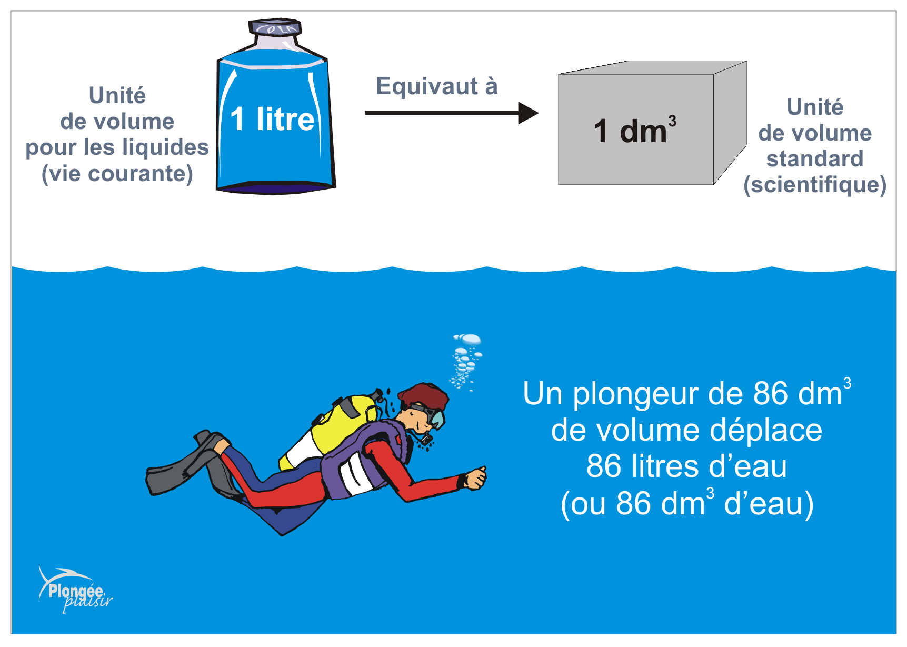
jj
Notre plongeur tout équipé pèse 85 Kg, c’est son poids réel.
Calculez la poussé d’archimède qui s’exerce sur lui et déduisez en son lestage:
Poussé d’archimède : 88,58 KG
Lestage : Poussée d’archimede – Poids réel
= 3,58 Kg
86x1,03
88,58Kg
Le poids apparent est le poids réel moins la poussé d'Archimède.
Le poids apparent d’un plongeur correctement équilibré sous l’eau est toujours nul
85 Kg
Une bouteille de 10 litres pèse 13 Kg, quelle est le poids apparent de cette bouteille sous l’eau:
13 – (10x1,03)
= 2,7 Kg

Slide 17
La dissolution des gaz
Prérequis:
Objectifs: Comprendre ce qu’il se passe physiologiquement pendant les phases de saturation et de désaturation, afin de mieux gérer sa décompression
Justification: Présence de palier obligatoire plus rapidement dans l’espace 20 – 40 mètres
I – La dissolution, pourquoi et comment?
II – Saturation et désaturation

Slide 18
La dissolution des gaz
Pourquoi et comment?
Un gaz ou mélange gazeux se dissous dans un liquide, s’il est soumis à une augmentation de pression.
- « la quantité de gaz dissoute dans un liquide est proportionnelle à la pression qu’exerce ce gaz sur le liquide »
Le corps humain est composé a plus de 70% d’eau
La dissolution est influencé par la surface de contact liquide/gaz, la température, la nature du liquide et du gaz
Notes:
Loi de Henry Facteurs favorisant la désaturation cocacola disso est lente

Slide 19
La dissolution des gaz
Bulles silencieuses
+
++
+
+
++
+++-
++
++-
La saturation et la désaturation
Pendant la descente et la ballade au fond nos tissus saturent
Pendant la remontée, nos tissus sont sursaturés
Lors d’une remontée contrôlée, comme ici, l’écart entre la pression du milieu et la pression du gaz dissous est faible, le seuil de sursaturation critique n’est pas atteint. Seul des bulles silencieuses sont produites.
+++++
++
+++++
++++
Phase de saturation
Phase de désaturation
Pression du gaz respiré
Pression gaz dissous
Notes:
Saturation, sursaturation, sursaturation critique

Slide 20
La dissolution des gaz
+
+
+
+++
La saturation et la désaturation
Pendant une remontée rapide, le gaz dissous repasse à l’état gazeux de manière anarchique, les bulles de gaz sont plus grosses et plus nombreuses.
l’écart entre la pression du milieu et la pression du gaz dissous est trop important, le seuil de sursaturation critique est atteint. Il y a dégazage anarchique.
Dégazage anarchique – Risque d’ADD
+++++
++
+++++
++++
Phase de saturation
Phase de désaturation – Remontée rapide sans palier
Pression du gaz respiré
Pression gaz dissous

Slide 21
La dissolution des gaz
Travail pratique:
Que se passe il physiologiquement au niveau de la dissolution ?
Je dissous un maximum de gaz en début de plongée, et dès l’amorce de la remontée mon corps commence a désaturer. La phase de saturation est courte et celle de désaturation est plus longue, la désaturation est optimale
Je dissous du gaz pendant toute la plongée et j’ai très peu de temps pour désaturer. La phase de saturation est longue et celle de désaturation courte, la désaturation n’ est pas optimale

Slide 22
Les Barotraumatismes
Un barotraumatisme est un traumatisme, accident ou incident, lié à la pression. En plongée la majeur partie des incidents sont barotraumatiques.
Ils touchent principalement la sphère ORL et les poumons
Mais ils peuvent aussi être intestinale, dû à un placage de masque ou une cavité dans une dent…

Slide 23
La sphère ORL
Prérequis: variation de pression
Objectifs: Connaitre la physiologie ORL et l’action des réponses apportés en prévention des accidents ORL
Justification: 80 % des accidents en plongée, il est donc important de connaitre les spécificités de cette zone anatomique
I – L’oreille schématique, ses fonctions et mécanismes
II – Les accidents/incidents de l’oreille
III – Les sinus schématiques, leurs fonctions
IV – Les accidents/incidents des sinus
Notes:
ORL Oreille sinus gorge cou

Slide 24
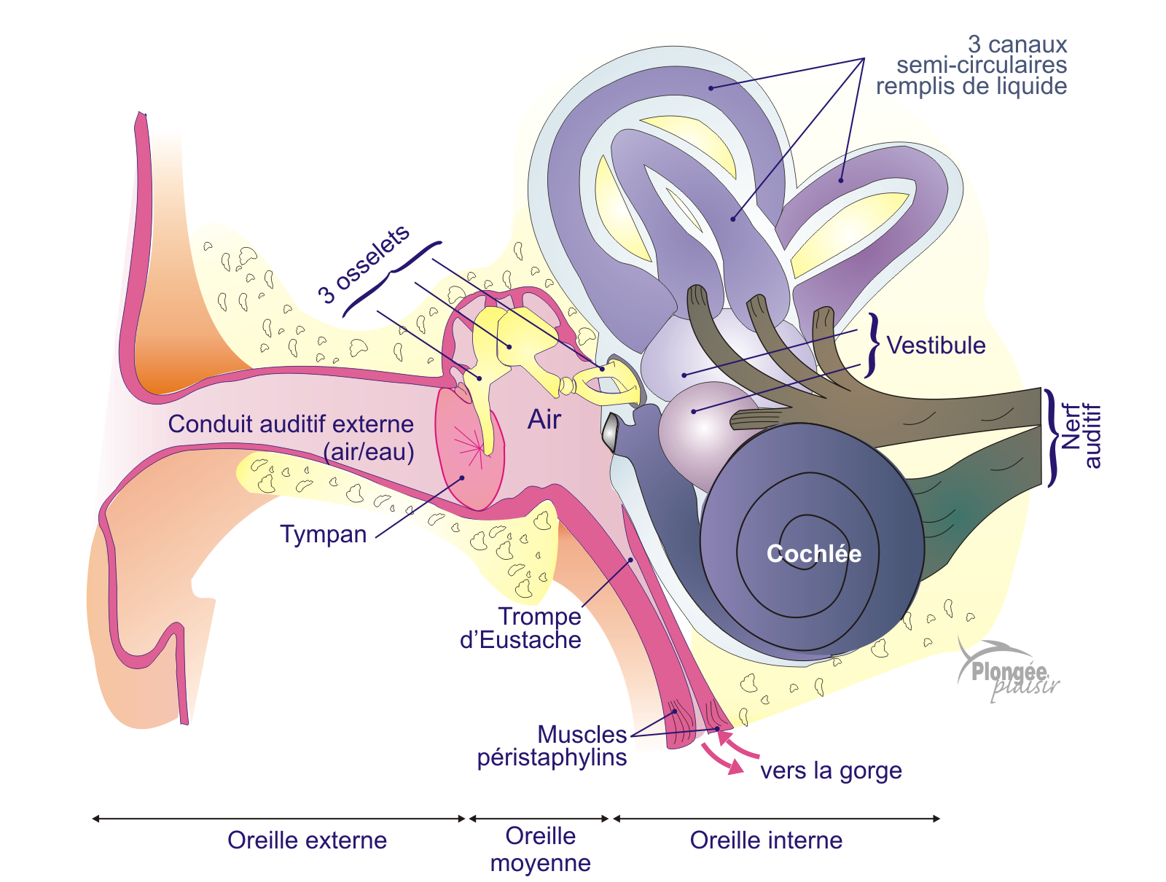
La sphère ORL
L’oreille schématique, ses fonctions et mécanismes:
L’oreille est définis par trois zones, l’oreille externe, l’oreille moyenne et l’oreille interne. Seul l’oreille externe est en contact avec le milieu ambiant. L’oreille interne est en grande partie composé de liquide.
L’oreille joue un rôle dans l’audition et l’équilibre
Notes:
Mécanisme audition et équilibre trompes d’eustaches ≠

Slide 25
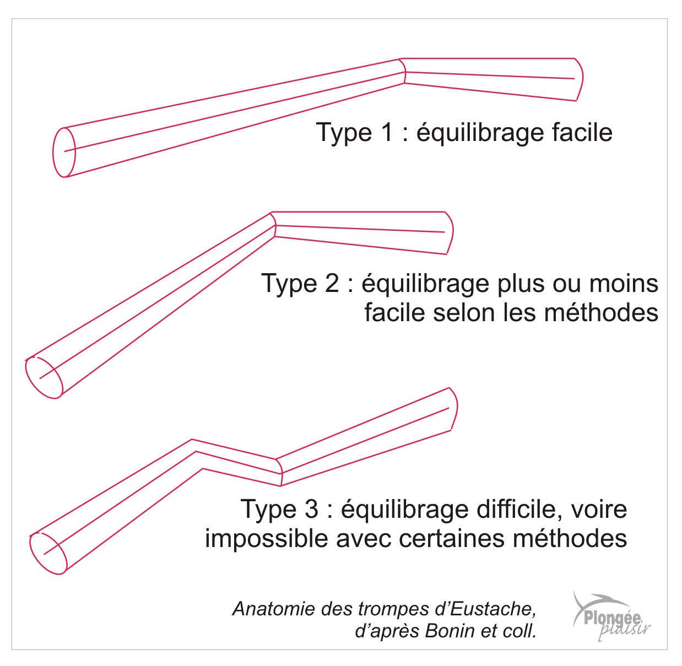
La sphère orl
Les accidents/incidents de l’oreille:
Otite barotraumatique
Rupture du tympan
Otite barotraumatique de l’oreille interne
Vertige alterno-barique
ADD
Otite infectieuse
Notes:
Manœuvre d’équilibre

Slide 26
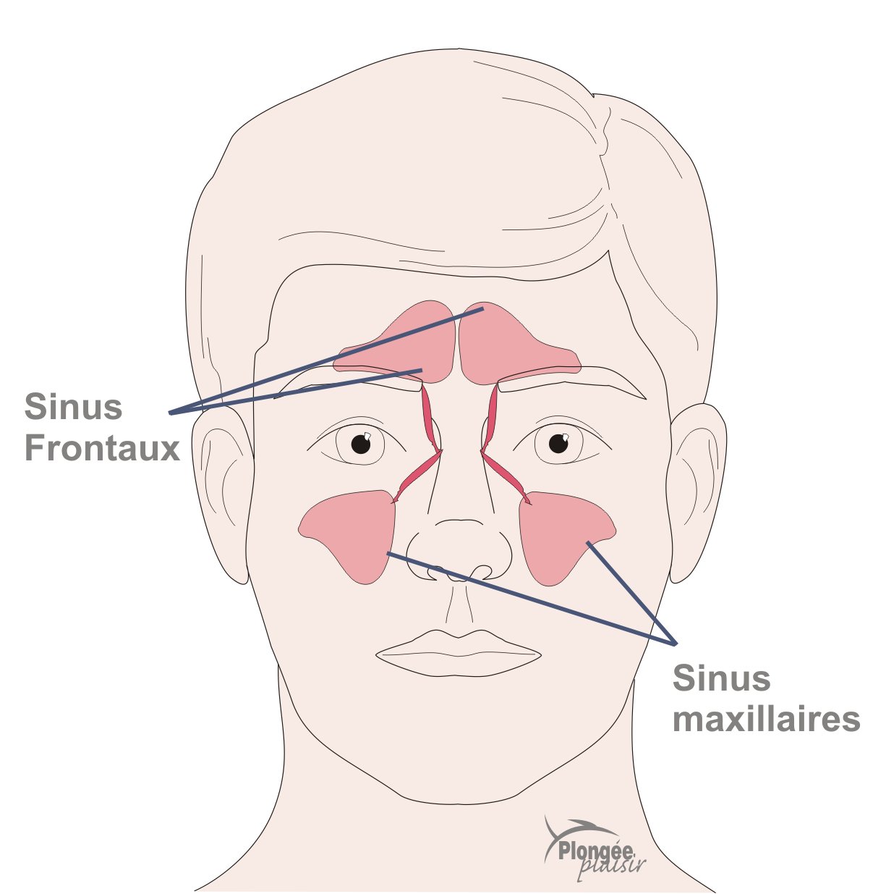
La sphère ORL
Les sinus schématiques, leurs fonctions:
Les sinus sont des cavités osseuses tapissés de muqueuse reliées entre eux et au pharynx par des fosses nasales
Leur rôle est de « filtrer » l’air inspiré.
Sinus ethmoïdaux

Slide 27
La sphère ORL
Les accidents/incidents des sinus:
Les sinus ne peuvent se déformer comme le tympan, si les fosses nasales sont obstruées par des sécrétions, la dépressions lors de la descente peut créer des douleurs et des saignements, il en est de même à la remontée avec l’augmentation des volumes gazeux.
Il est déconseillé de plonger avec un gros rhume
Sinus ethmoïdaux
Notes:
L’ Equilibre se fait naturellement, aidé par VALSALVA

Slide 28
La surpression pulmonaire
Prérequis: Détendeur, pression - volume
Objectifs: comprendre le phénomène de surpression pulmonaire et savoir l’éviter
Justification: Autonomie à 20 mètres, zone ou les variations de pressions sont les plus importantes
I – Les poumons et le système ventilatoire
II – La surpression pulmonaire, ou et comment?
III – L’éviter et la conduite à tenir

Slide 29
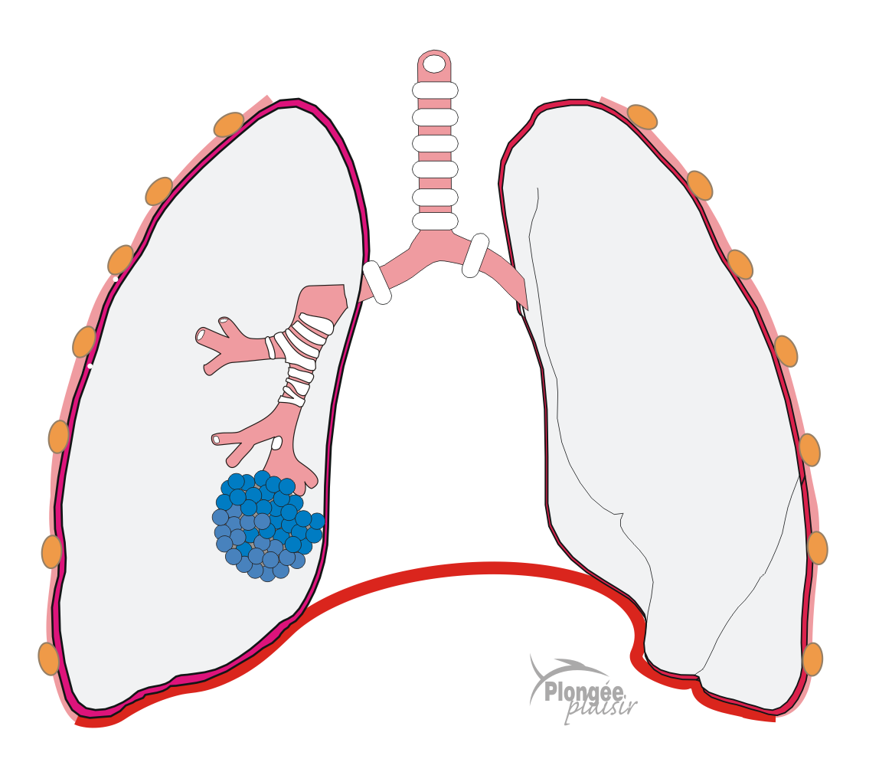
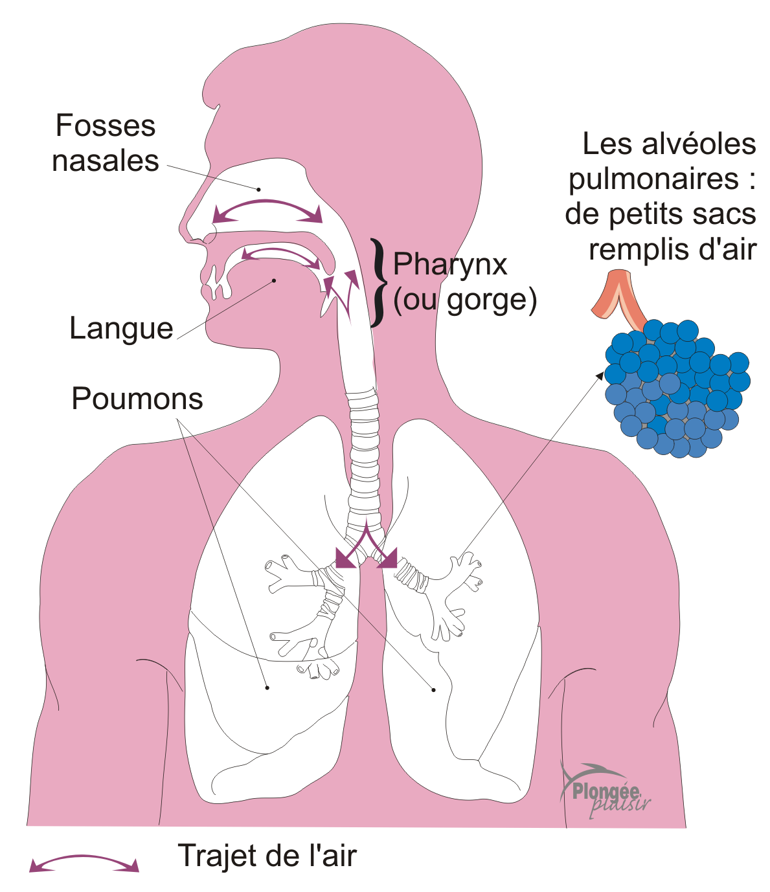
La surpression pulmonaire
Les poumons et le système ventilatoire:
En surface l’inspiration est active, par contraction des muscles intercostaux et du diaphragme, alors que l’expiration est passive, par simple relâchement de ces muscles.
En plongée l’expiration aussi est active , à cause de la résistance créée par le détendeur. Expirer crée donc un effort en plongée.
Muscles intercostaux
Côtes
Les poumons et le système ventilatoire:
Deux « sacs » d’environ 3 litres chacun, qui permettent de récupérer l’oxygène de l’air inspiré, et d’expulser le CO2 créé par l’organisme.
Cet échange gazeux se fait au niveaux des alvéoles pulmonaires, se sont de tout petits sacs très irrigués, qui se situent à l’extrémités des bronchioles et qui composent les poumons.
Bronchioles
Bronche
Alvéoles pulmonaires
Diaphragme
Notes:
Cet effort expiratoire est responsable de l’insuffisance expiratoire

Slide 30
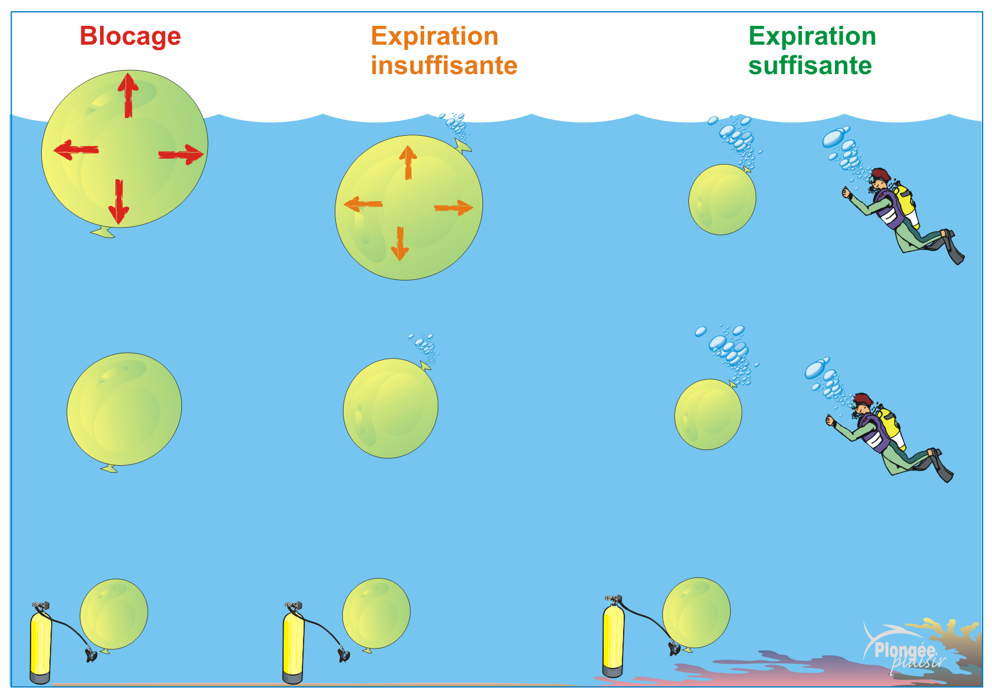
La surpression pulmonaire
La surpression pulmonaire, où et comment?
La surpression pulmonaire a lieu à la remontée lorsqu’il y a un blocage expiratoire ou que l’expiration est insuffisante. Cela peut être favorisé par une remontée trop rapide.
L’air à l’intérieur des alvéoles pulmonaires se dilate trop, ce qui peut léser les alvéoles.
L’air s’échappe alors des alvéoles, des bulles d’air peuvent alors pénétrer dans la circulation sanguine ou se loger dans différentes parties du corps humain.
Notes:
Cause physiologique Emphysème du mediastin, sous cutanée

Slide 31
La surpression pulmonaire
L’éviter et la conduite à tenir:
Expirer complètement et remonter lentement, particulièrement dans les derniers mètres, suffit à éviter complètement la surpression pulmonaire.
Si toutefois, arrivé en surface, vous remarquez une gêne respiratoire, une douleur dans la poitrine, des troubles de la parole/vision ou une paralysie, prévenez votre moniteur ou la sécurité surface par un signe de détresse. Expliquez les circonstances de l’accident ou de la plongée.
Facteur favorisant : mauvaise gestion air, panique, matériel défectueux, mauvaise ventilation

Slide 32
Les Accidents Biochimiques
En plongées sous marine les accidents biochimiques sont les accidents liés à la toxicité des gazs respirés lorsque leur pression partielle franchit un certain seuil, à la baisse ou à la hausse.
La hausse de la Pression partielle d’azote entraine la narcose
La hausse de la production de CO2 par l’organisme entraine l’essouflement, qui peut conduire à différent accidents
La hausse de la pression partielle d’O2 peut conduire à l’hyperoxie, mais cet accident ne vous concerne qu’en cas d’utilisation de Nitrox

Slide 33
La narcose
Prérequis: La dissolution des gaz, compressibilité
Objectifs: Comprendre ce qu’est la narcose et ses effets, et savoir réagir.
Justification: Niveau 2 accès jusqu’à 40 mètres, or les sujets les plus sensibles peuvent ressentir la narcose dès 30 mètres
I – La narcose, qu’est-ce que c’est?
II – Ses effets
III – Facteurs favorisants et comportements à adopter
Notes:
Compressibilité = Pp

Slide 34
La narcose
Qu’est ce que c’est?
A partir d’une certaine profondeur, l’azote contenu dans l’air perturbe l’information au niveaux des cellules nerveuses.
Les sujets les plus sensible peuvent ressentir les effet de la narcose à partir de 30 mètres (Pp N2 ≈ 3,2 bar), c’est la narcose qui limite la plongée à l’air à 60 mètres (Pp N2 ≈ 5,6 bar).
Les effets de la narcose sont différents d’un plongeur à l’autre, et même d’un jour à l’autre chez un même plongeur.
Rappel:
Air : 21% O2 – 79% N2
Pression partiel:
Pression absolue x % mélange

Slide 35
La narcose
Ses effets:
Les effets de la narcose peuvent être multiples, les principaux sont:
- la perte de mémoire immédiate
- confusion mentale ou motrice (attention aux paramètres planifiés, à la stabilisation, aux manipulations)
- euphorie ou angoisse (attention à l’essoufflement)
- dialogue intérieur
- oubli des paramètres et des instruments (attention aux paliers, et a la panne d’air)
- trouble de la perception, de l’attention . . . (attention a la communication, sa position dans la palanquée)

Slide 36
La narcose
Facteurs favorisants et comportements à adopter:
La narcose peut être accentuée par:
Des conditions de plongée difficile (froid, peu de visibilité, courant)
Un effort physique
Une descente rapide tête en bas
Une descente sans repère visuel
Un état de stress ou de fatigue, son humeur du moment

Slide 37
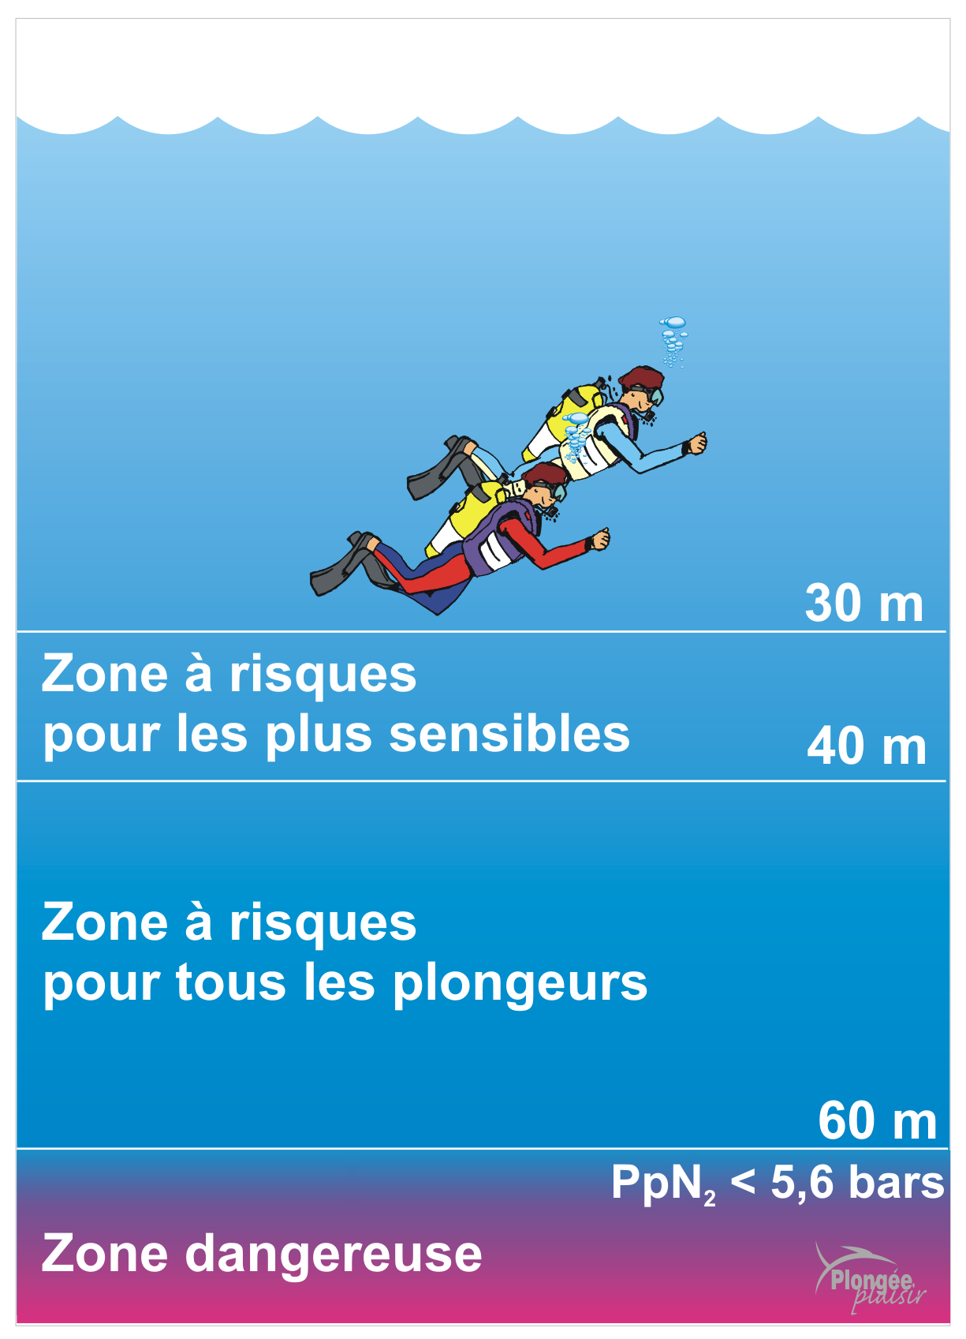
La narcose
Facteurs favorisants et comportements à adopter:
Il suffit de remonter de quelques mètres afin de faire chuter la Pp N2 pour que les effets de la narcose disparaissent.
Quoi que l’on fasse on subit la narcose, mais il y a une acclimatation possible au fil des plongées. C’est pourquoi il est conseillé de plonger avec progressivité dans son approche de la narcose.
Notes:
Progressivité de la profondeur mais aussi des conditions de plongée

Slide 38
L’essoufflement
Prérequis: Détendeur, Surpression pulmonaire
(Physiologie pulmonaire)
Objectifs: comprendre les mécanismes de l’essoufflement, savoir l’éviter et y remédier
Justification: Autonomie à 20 mètres, il n’y à donc plus de guide, et ouverture de l’espace 20 – 40 mètres, zone plus sujette à l’essoufflement
I – Le mécanisme
II – Les risques
III – Anticiper et réagir

Slide 39
L’essoufflement
Le mécanisme:
Comme sur terre l’essoufflement en plongée est la cause d’un effort physique.
Pendant un effort physique l’organisme consomme plus d’oxygène, et crée plus de dioxyde de Carbone (CO2), le CO2 est un déchet qui résulte de la consommation d’oxygène.
Le taux de CO2 est en permanence mesuré par des capteurs, appelés chémorécepteurs, situé sur le bulbe rachidien et à la sortie du cœur gauche. Toute augmentation de CO2 entraine une accélération du rythme ventilatoire.

Slide 40
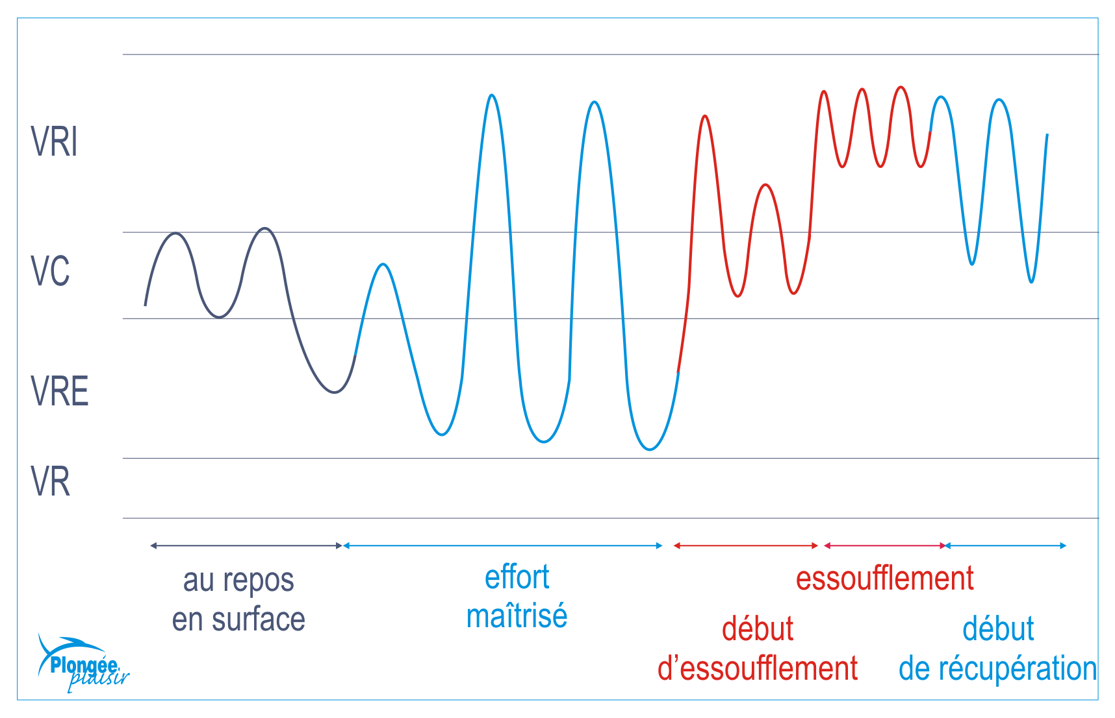

Slide 41
L’essoufflement
Le mécanisme:
En plongée l’essoufflement est accrue car: - L’espace mort anatomique, c’est-à-dire les espaces ou l’air n’est pas renouvelé entre deux inspirations, normalement constitué de la bouche, du nez et du pharynx est augmenté en plongée car s’ajoute l’espace aérien du détendeur.
- L’air respiré en immersion est plus dense, plus lourd, et nos poumons ne sont pas constitués de manière à fonctionner avec un air si dense, c’est un effort supplémentaire (le risque d’essoufflement augmente donc avec la profondeur).
- En plongée, l’effort expiratoire, en plus de créer un surplus de CO2, nous contraint à stopper l’expiration plus tôt qu’en surface.

Slide 42
L’essoufflement
Les risques:
Un essoufflement non maitrisé peut rapidement conduire à une panne d’air, une personne qui consomme environ 15 Litres/minute peut consommer jusqu’à 80 Litres/minutes pendant un essoufflement. A ce rythme il faut seulement 6 minutes pour vider une bouteille de 12 Litres à 200 bars à 40 mètres.
Pour un essoufflé la seule chose qui compte c’est de respirer, or passé un certain stade, il sera impossible pour cette personne de respirer sous l’eau. C’est alors la panique qui est responsable d’accidents.
Notes:
SS

Slide 43
L’essoufflement
Les risques:
Surpression pulmonaire
Remontée rapide
ADD
Panique
Noyade

Slide 44
L’essoufflement
Anticiper:
Eviter un essoufflement consiste donc à créer le moins possible de CO2, pour cela il faut
- avoir une bonne ventilation, un rythme lent et une grande amplitude (travailler l’amplitude plutôt que le rythme ventilatoire est plus efficace) une expiration complète et longue.
(Le stress, les conditions du milieu et « l’état » de son matériel sont des facteurs favorisants)
- limiter les efforts, et les adapter en fonction de la profondeur(l’effort est un facteur favorisant)
- être bien équilibré dans l’eau et correctement lesté
ne pas s’immerger déjà essoufflé
- s’écouter et ne pas laisser s’installer un essoufflement
Notes:
Intégrer les FF

Slide 45
L’essoufflement
Réagir:
Stopper tout effort
L’envie de respirer est dicté par les chémorécepteurs, mais en réalité il faut expirer longuement pour palier à un essoufflement, afin de faire diminuer le taux de CO2.
Remonter afin de faire baisser la densité de l’air inspiré
Notes:
SS ? Comment le voir sur soi et sur son binome

Slide 46
L’hyperoxie

Slide 47
Les autres accidents
ADD FROID VIEMARINE

Slide 48
Le froid
Prérequis:
Objectifs: Savoir réagir face au froid
Justification: Quelques soit les mers, en plongée le corps humain se refroidit plus vite. Thermocline marquée en méditerranée.
I – Comment le corps se refroidit il en plongée?
II – Avant, pendant et après la plongée

Slide 49
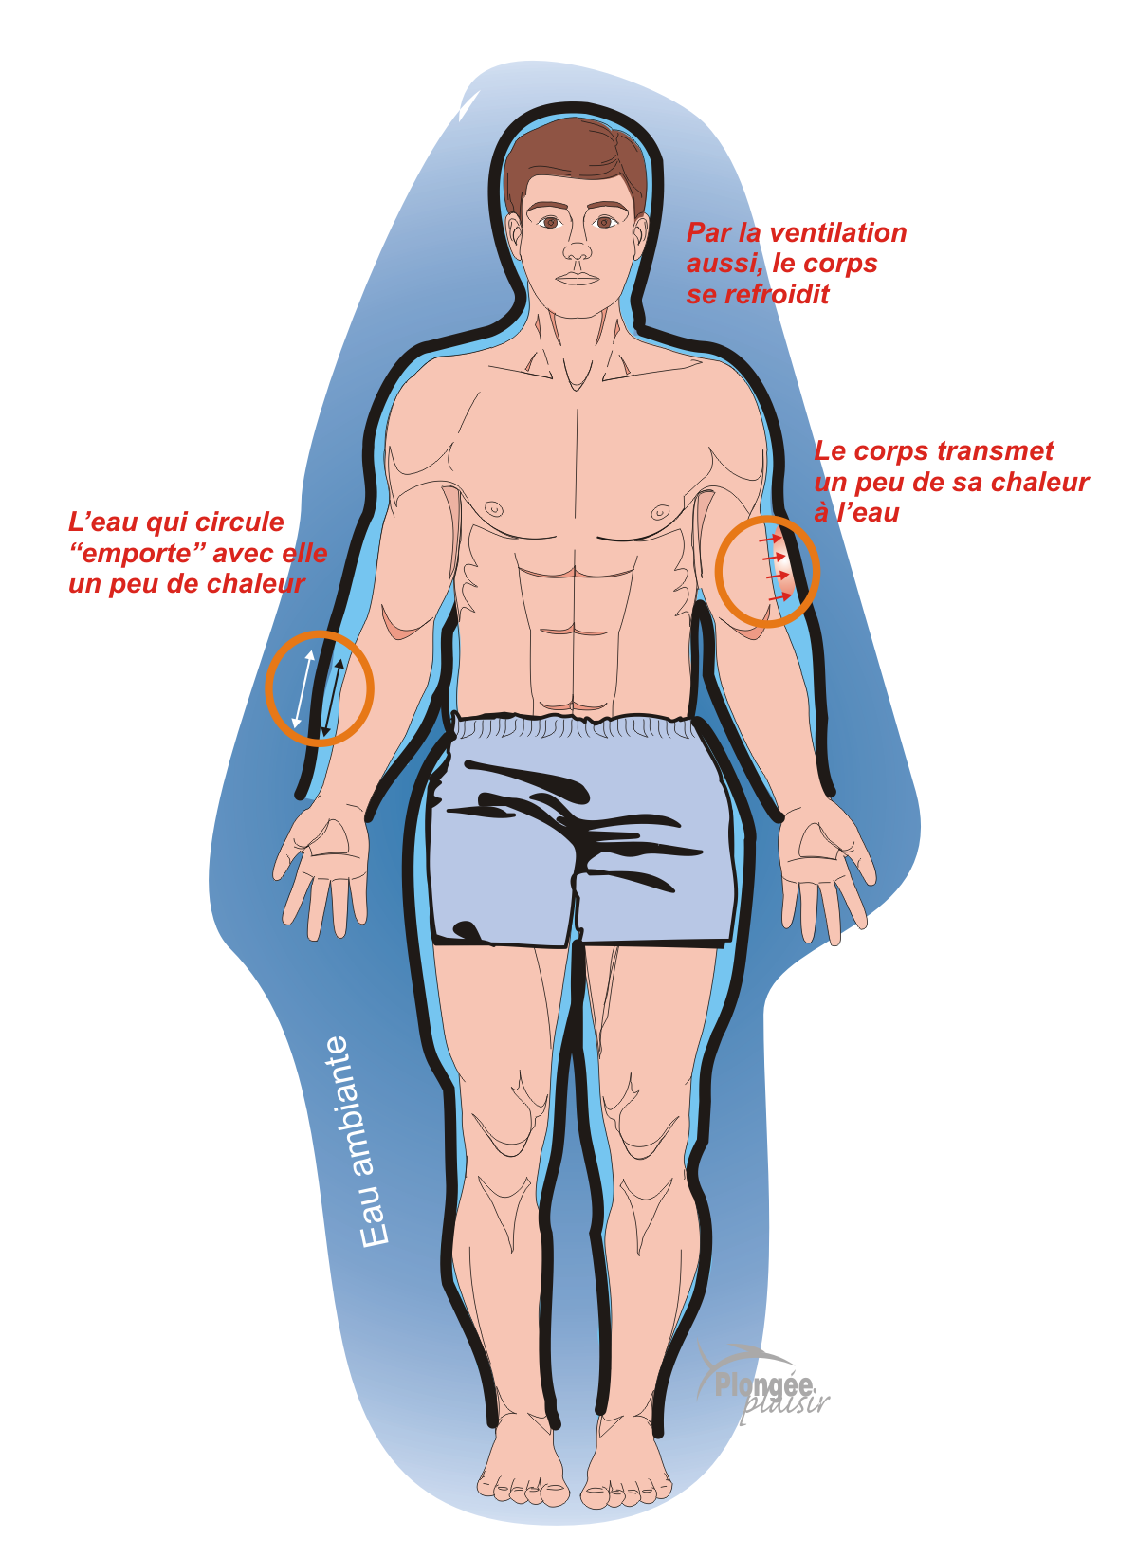
Le froid
Comment le corps se refroidit il en plongée?
La chaleur corporelle est transmise au contact de l’eau plus froide, c’est la conduction.
L’eau qui circule dans la combinaison enlève donc à chaque fois cette pellicule d’eau réchauffé, c’est la convection.
La respiration refroidit aussi l’organisme, en effet l’air respiré est froid à cause de la détente du gaz, le corps est donc refroidit par cet air froid.
Notes:
Neutralité thermique 33 deg Refroidissement 25X plus vite

Slide 50
Le froid
Attention
Le froid est un facteur favorisant
de l’accident de décompression et de l’essoufflement
Avant | Pendant | Après
Combinaison adaptée, gants, cagoule, chaussons
Se protéger du froid
S’hydrater
Anticiper et réagir face aux thermoclines
Ecourter la plongée si trop froid
Communiquer rapidement sur le froid
Nager plus vite (attention essoufflement)
Attention à sa ventilation => essoufflement
Attention à sa consommation en air
Palier de sécurité ?
Se sécher si possible (ne pas frictionner)
Se couvrir
S’hydrater
Eviter la douche chaude tout de suite après la plongée
- Pas d’alcool

Slide 51
L’accident de désaturation - ADD
Prérequis: La dissolution, moyen de déco
Objectifs: Comprendre ce qu’est l’ADD physiologiquement, et savoir l’éviter
Justification: Présence de palier obligatoire plus rapidement dans l’espace 20 – 40 mètres
I – L’ADD, quels phénomènes et quels risques?
II – Facteurs favorisants et comportements à adopter

Slide 52
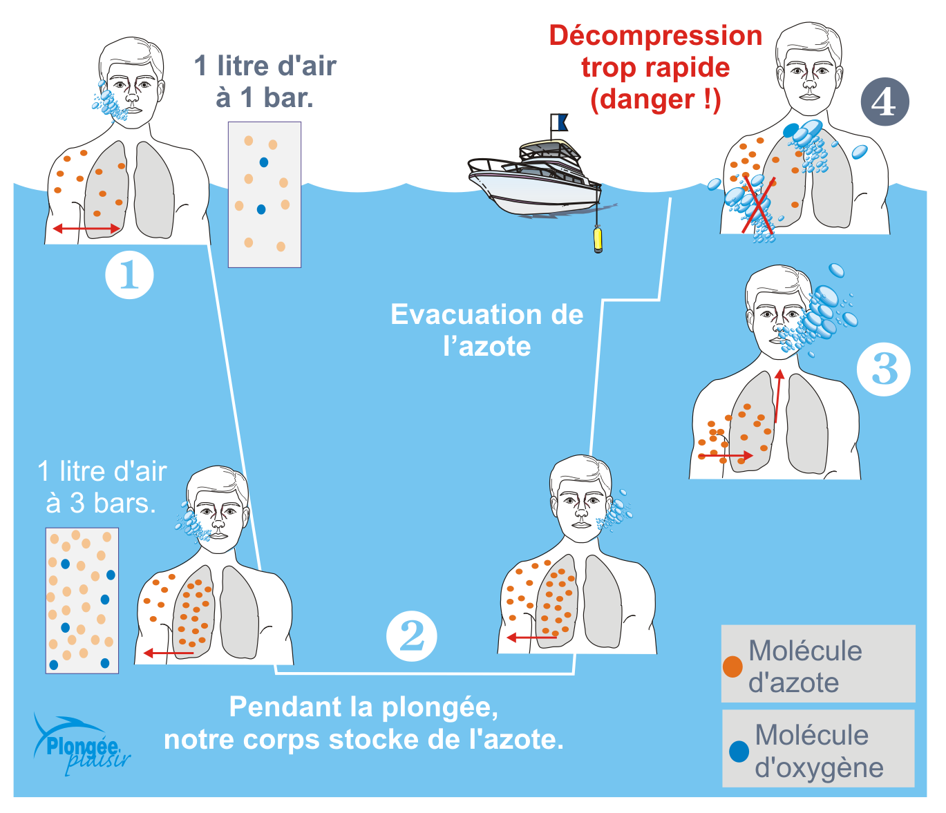
L’accident de de désaturation - add
L’ADD, quel phénomène et quels risques?
L’air est composé à 21% d’oxygène et 79% d’azote, l’azote est un gaz inerte c’est-à-dire qu’il n’est pas utile au fonctionnement de l’organisme. En surface l’azote est éliminé à 100 % à l’expiration.
En plongée l’air respiré contient beaucoup plus de molécules d’azote qu’en surface, à cause de l’augmentation de la pression. La pression partielle d’azote dans les poumons est alors plus importante que la pression partielle d’azote dans les tissus, cet excès d’azote est donc dissous dans les tissus. C’est la phase de saturation.
L’ADD, quel phénomène et quels risques?
Pendant la phase de remontée, la pression partielle d’azote dans les poumons chute, et se retrouve inférieur à la pression partielle d’azote dissout dans les tissus. L’azote dissout dans les tissus reprends alors une forme gazeuse et est éliminé par l’expiration. C‘est la désaturation.
Si la vitesse de remontée est respectée et que les paliers sont effectués les bulles d’azotes restes suffisamment petites pour ne pas perturber l’organisme, on parle de bulles silencieuses. Dans le cas inverse il y a ADD.
Les conséquences d’un ADD sont diverses et dictée par le nombres, la taille et surtout la localisation des bulles « perturbatrices ».

Slide 53
L’accident de desaturation – l’add
Il existe deux catégories d’ADD, défini par la localisation des bulles:
L’ADD de type 1 : Les bulles sont localisées dans les articulations, la peau ou les liquides lymphatique. Elles sont responsable d’accidents « moins grave », qu’on appelle puces, moutons, bends …
L’ADD de type 2 : Les bulles sont localisées dans la moelle épinière (médulaire), le cerveau (cérébrale) ou l’oreil interne (chocleo-vestibulaire)
Notes:
Symptome – CAT

Slide 54
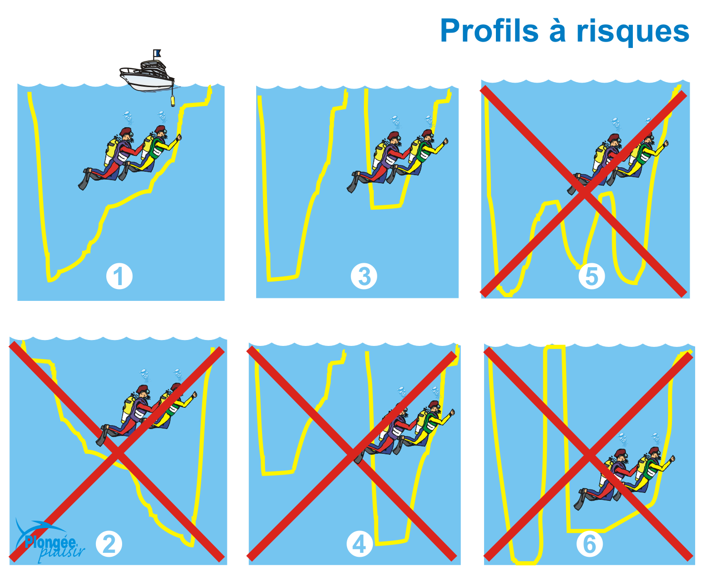
L’accident de désaturation - add
Facteurs favorisants et comportements à adopter:
Il faut savoir que la phase de désaturation s’étale jusqu’à 24 heures après le début de la remontée, mais que plus de 50% des accidents se déclarent dans les deux heures qui suivent la sortie de l’eau.
Les plongées avec un profil inversé ou yo-yo crées plus de bulles, ainsi que les plongées consécutives.
Le froid, les plongées à effort et la déshydratation sont aussi des facteurs favorisants.
Facteurs favorisants et comportements à adopter:
Il est aussi important de tenir compte des facteurs favorisants suivants:
- Mauvaise forme physique, stress, poids
Age >40
Plus de 10 ans de plongées
Mauvaise hygiène de vie
Antécédant de maladie grave
Pas plongée depuis longtemps
Notes:
FF : plonger au Nx, limiter la profondeur, le nombre de plongées/jour, l’engagement, s’hydrater, le froid

Slide 55
L’accident de désaturation - add
Facteurs favorisants et comportements à adopter:
Eviter les mises en pression thoracique après la plongées, et le Valsalva à la remontée ou au palier
Pas de montée en altitude (6h) ou d’avion (12 à 24h) (les cabines sont pressurisées à 0,8 bar, soit l’équivalent de 2 000 mètres d’altitude)
Pas d’apnée (6h)
Pas de sport (2h)
Pas d’alcool
Notes:
Ordi pour 2 plongées/jour

Slide 56
Moyens de calcul de sa dEcompression
Tables: principe, av-inc, fonctionnement, procedures spe
Ordi: fonctionnement, av-inc

Slide 57
Ordinateur
Prérequis: Dissolution
Objectifs: Comprendre les informations données par notre ordinateur et avoir des critères de choix pour un éventuel premier achat
Justification: Ordinateur obligatoire pour l’autonomie
I – Rôle et fonctionnement
II – Les principales informations
III – Informations supplémentaires et autres critères de choix

Slide 58
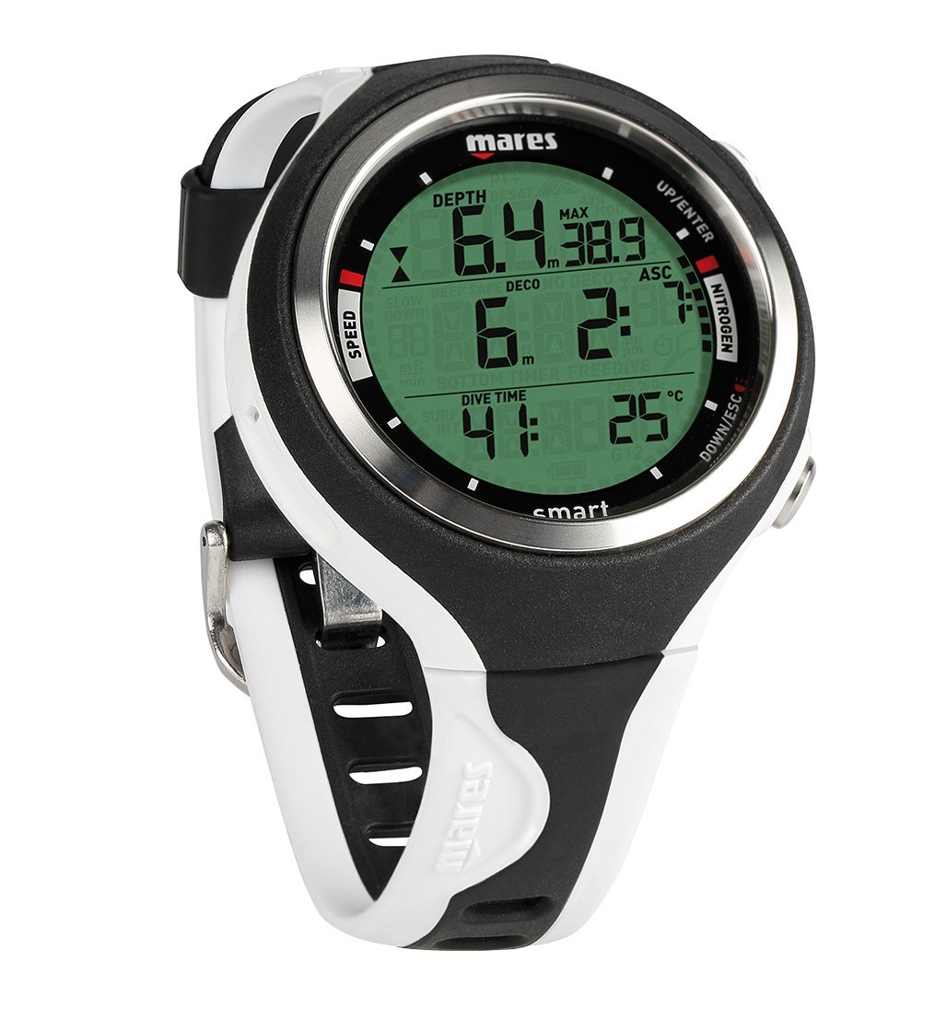
Ordinateur Rôles et fonctionnements
Rôles et fonctionnement:
Le rôle premier d’un ordinateur est de calculer la décompression ou le temps avant décompression d’une plongée, ainsi que de surveiller ses paramètres de plongée.
Pour cela l’ordinateur relève à intervalle régulier la profondeur actuelle et le temps de plongée, ainsi que la température de l’eau.
Notes:
Calcul la quantité d’azote

Slide 59
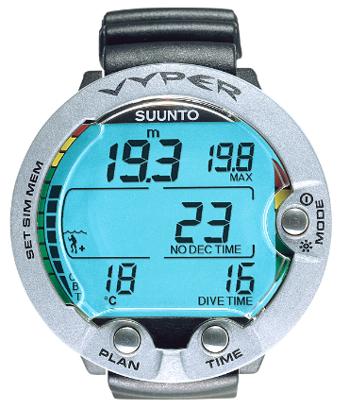
Ordinateur Rôles et fonctionnements
Les informations fournis:
Les trois informations obligatoirement fournis par votre ordinateur sont:
- La profondeur actuelle
- Le temps de plongée
- Le temps restant avant palier (No Dec Time), qui est remplacé par la DTR (durée totale de remonte) quand les premiers paliers obligatoires apparaissent.
Notes:
ASC Time piloter sa plngée = courbe de secu NDC

Slide 60
ORDINATEUR
Ordinateur
Les principales informations
Presque tous les ordis intègrent:
- La possibilité de rentrer plusieurs gaz (certains permettent de changer sous l’eau, permettent de paramétrer des Nitrox à plus de 50%, plus de deux gaz, du trimix …)
- Un mode planification ( pour certains c’est un simple défilement de la courbe de sécurité alors que d’autres permettent réellement d’anticiper les paliers)
- Des alarmes (PpO2, Profondeur max, Profondeur de changement de gaz, Paliers …)
- Un réglage des facteurs favorisants
- Un logbook

Slide 61
Ordinateur Informations supplémentaires et autres critères de choix
Certains ordinateurs permettent:
- D’avoir accès a son profil de plongée après sa plongée
- D’intégrer la gestion d’air
D’autres critères de choix peuvent être:
- Le format du/des paliers ( plancher ou plafond, palier profond et de principe paramétrable)
- Le format ( console, montre …)
- La lisibilité ( couleur, taille, quantité d’information)
- Le prix, l’esthétique et l’entretien

Slide 62
Les tables MN 90
Prérequis: Dissolution
Objectifs: Comprendre le fonctionnement des tables, et les prémices des calculs de désaturation
Justification: Plongées successives et azote résiduel, plongées carré ….
I – Historique
II – Fonctionnement et calculs de déco
III – Avantages et limites

Slide 63
Les tables MN 90
I – Historique:

Slide 64
Les tables MN 90

Slide 65
Détendeur
Prérequis:
Objectifs: Connaitre les différents types de détendeurs.
Justification: Achat du premier détendeur
I – Le détendeur, ses composants et ses fonctions
II – Différents types de détendeurs
III – Entretient

Slide 66
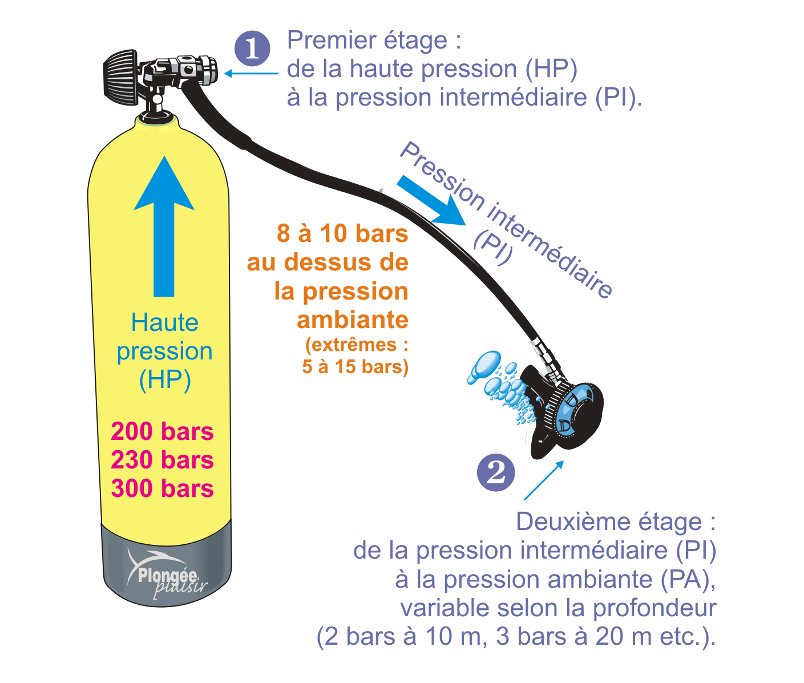
détendeur
Le détendeur, ses composants et ses fonctions:
Un détendeur est composé d’un premier étage relié à un deuxième étage par un flexible.
Le but du détendeur est de fournir de l’air à la pression ambiante

Slide 67
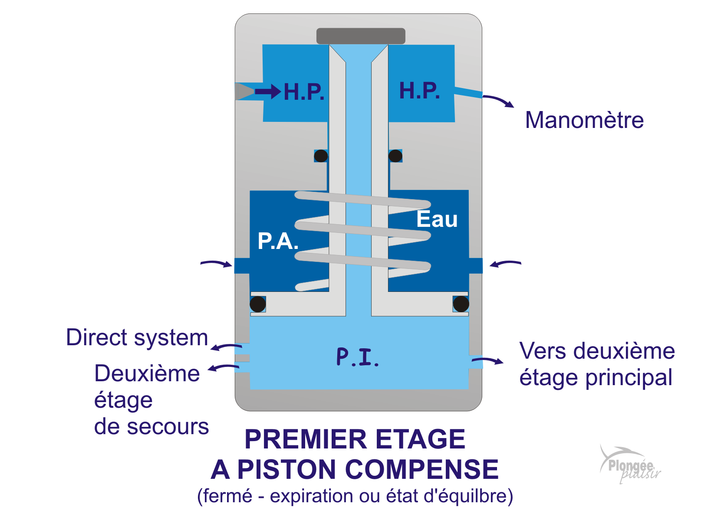
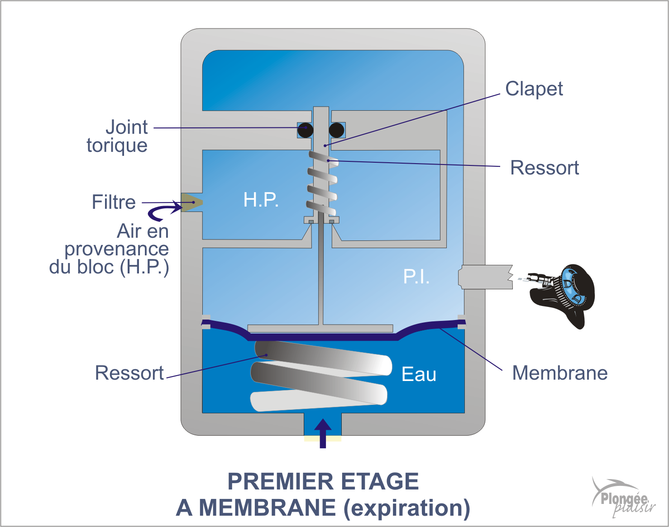
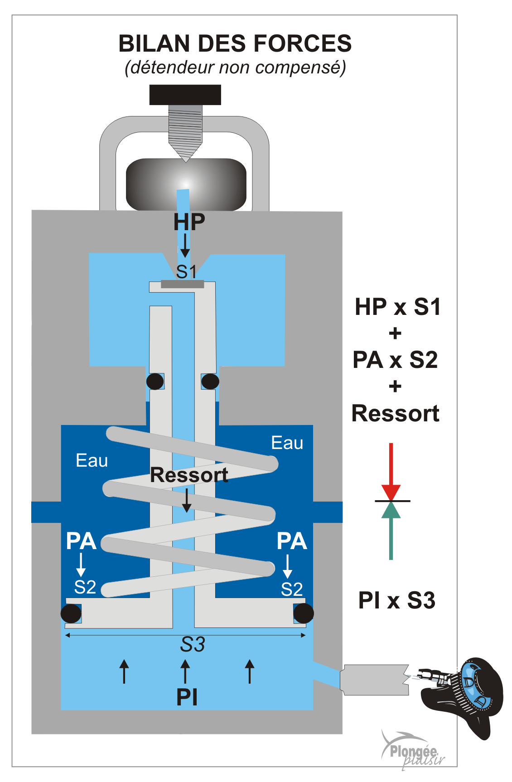
détendeur
PREMIER ETAGE A PISTON NON COMPENSE
Premier étage | Avantages | Inconvénients
A piston
Robustesse
Eaux chargées et froides
A membrane
Eaux chargées et froides
Fragile
Moins performant, en particulier sur profondes
Non compensé
Prix
Compensé
Débit ventilatoire
Prix
Notes:
Prix achat et entretien

Slide 68
Détendeur
Différents types de détendeurs:
Deuxième étage | Avantages | Inconvénients
Compensé
Effort ventilatoire moindre
Prix
Non Compensé
Prix
Effort ventilatoire plus important
Notes:
Prix a lachat entretient piece …

Slide 69
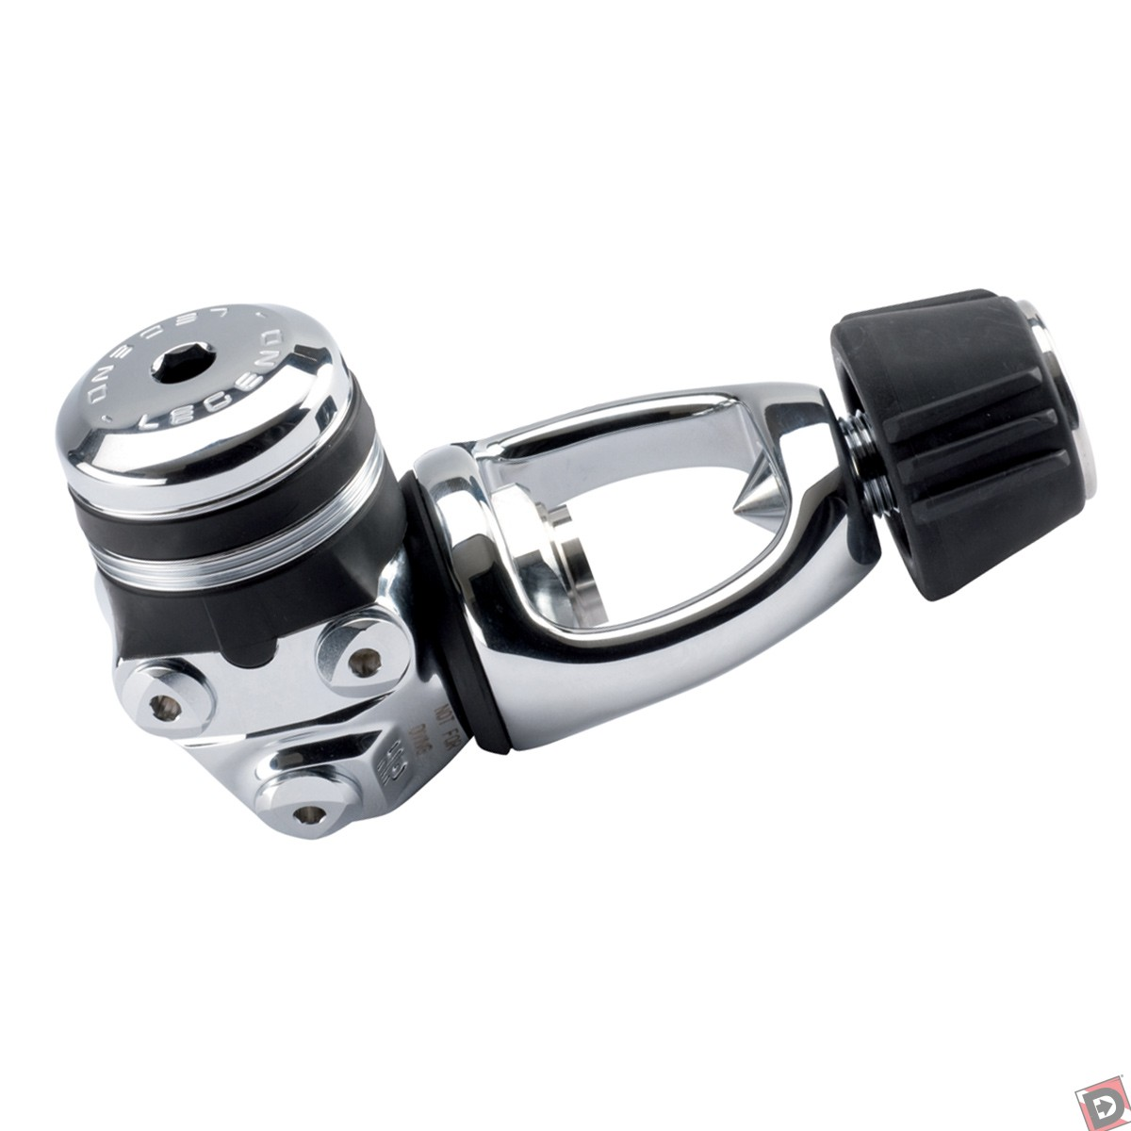
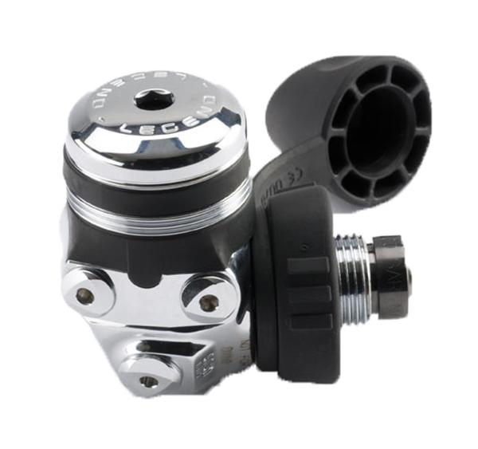
Détendeur
Différents types de détendeurs:
Autres critères de choix
- Din ou Etrier
- Poids
- Nombre de sortie HP et MP
- Prix
Notes:
300 bar – encombrements – propre joint thorique-

Slide 70
détendeurs
Entretien:
- Rincer à l’eau clair, ne pas inonder le premier étage
- Stocker dans un endroit frais sec
- faire réviser son détendeur régulièrement
Notes:
Stockage entretien panne revision

